Slide 1
Les 4 VT – Beleving bij het concept
Begrippen
Imagineering
Belevingsbouwstenen
Belevingsmatrix
Belevingstools
Conceptontwikkelingsproces
Specialisatie VT
IBS Toetsing
Kennistoets
Verantwoording
Presentatie
Week 1 | Week 2 | Week 3 | Week 4 | Week 5 | Week 6 | Week 7 | Week 8 | Week 9 | Week 10

Slide 2
Leerdoel
Aan het eind van deze les kun je:
Beleving/ Imagineering bij een vrijetijdsbesteding analyseren
Belevenisbouwstenen beschrijven en toepassen
Belevingstools beschrijven en toepassen
Invloed als vrijetijdsmanager op beleving beschrijven en toepassen in de praktijkopdracht

Slide 3
Opbouw van deze ochtend
Terugblik vorige les; Branding, concepting, storytelling..
Uitleg Beleving/ Imagineering
E-Learning Tilburg + opdracht
Toepassen Imagineering (bij kerstactiviteit bijvoorbeeld)

Slide 4
Wat was het ook alweer? Branding Concepting Storytelling

Slide 5
Voordelen van Branding
Je onderscheidt je aanbod van soortgelijke producten of diensten op de markt;
Je onderstreept en benadrukt wat jouw product of dienst uniek en anders maakt;
Je marketingactiviteiten worden dynamischer, omdat je bijvoorbeeld in een reclame verschillende kanten kan belichten;
Het helpt je doelgroep om zich met je aanbod te identificeren;
Zorgt voor naamsbekendheid en loyaliteit bij klanten en werknemers;
Beweegt tot spontane aankopen van jouw product, bij degenen die al dan niet toevallig op zoek zijn naar hetgeen je aanbiedt;
Maakt dat anderen samen met je willen werken;
Men de kwaliteit van je product vertrouwd;
Verhoogd je omzet; en zorgt voor continuïteit.

Slide 6
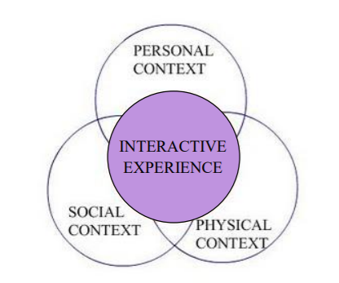
Beleving volgens Falk en Dierking
Interactive experience model
Notes:
Creativiteit inzetten om vooral de physical context te beinvloeden.
Persoonlijke context: Hoe zit je in je vel. Ruzie met je moeder, kat overleden etc.
Sociale context: met wie kom je naar een evenement toe? Ervaring vaak heel anders met een leuke groep mensen dan wanneer je alleen ergens heen gaat.
Aan zowel persoonlijke als sociale context kun je heel weinig doen. Geen invloed op.

Slide 7
Belevenisbouwstenen
Imagineers denken niet in producten, maar in belevingswerelden.
Het instrumentarium van de imagineer om een belevingswereld te creëren bestaat uit deze bouwstenen:

Slide 8
Imagineering: het creëren van belevenissen​
​
Samentrekking van de Engelse woorden:
'imagination' (verbeelding)
en
'engineering' (techniek).

Slide 9
Stel..
Kunnen wij met dit groepje van vandaag naar de Efteling gaan, waarbij de helft het een super leuke dag vond en de andere helft niet?
Wat zijn factoren die mee spelen?

Slide 10
Stel ..
Dat we allemaal dezelfde film willen zien, kunnen we dan toch een andere ervaring hebben, losstaand van of we de film goed of slecht vonden?

Slide 11
Wat heeft dat te maken met…
Persoonlijke context?
Verwachtingen, eerdere ervaringen, kennis en ervaring, doel van de dag
Sociale context? Belevenissen zijn vaak samen. Drukte speelt mee, gezinssituatie of alleen.
Fysieke context? Lay-out omgeving, gevoel dat het oproept, fysiek aanwezige objecten

Slide 12
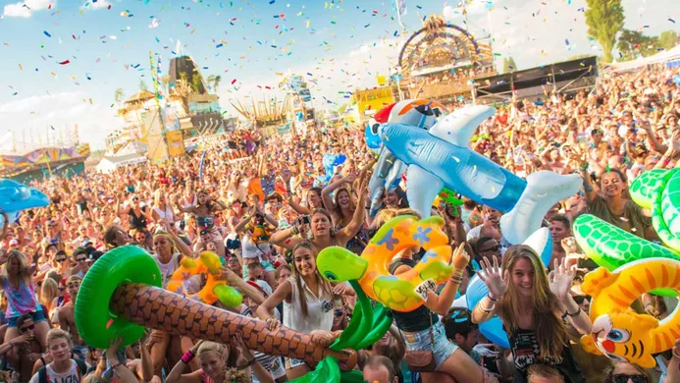
Waarom?
Vrijetijdsactiviteit die uniek is, is waar mensen graag naar toe willen/gaan.

Slide 13
Maar hoe zit het nou met Imagineering?
Uitleg over bouwstenen
Uitleg over matrix
Uitleg over tools
Hier

Slide 14
Leerdoel
Aan het eind van deze les kun je:
Beleving/ Imagineering bij een vrijetijdsbesteding analyseren
Belevenisbouwstenen beschrijven en toepassen
Belevingstools beschrijven en toepassen
Invloed als vrijetijdsmanager op beleving beschrijven en toepassen in de praktijkopdracht

Slide 15
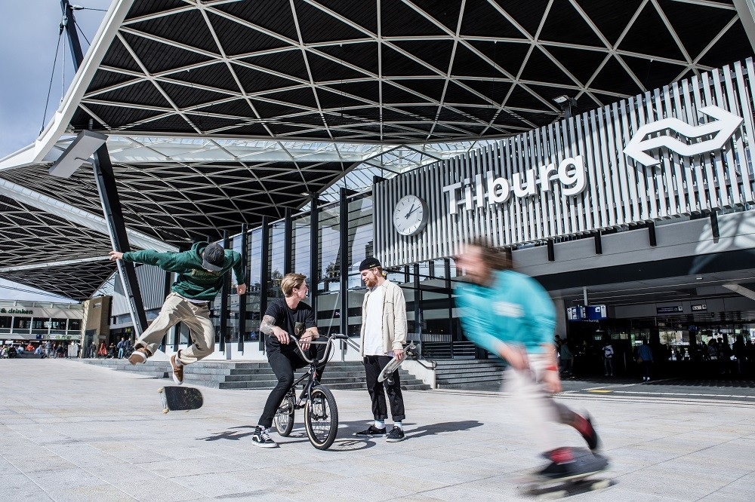

Slide 16
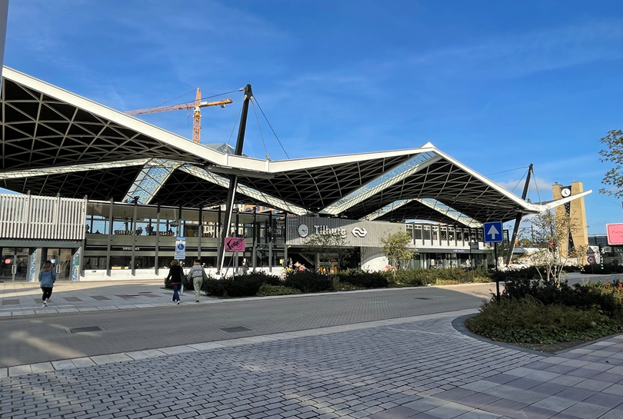
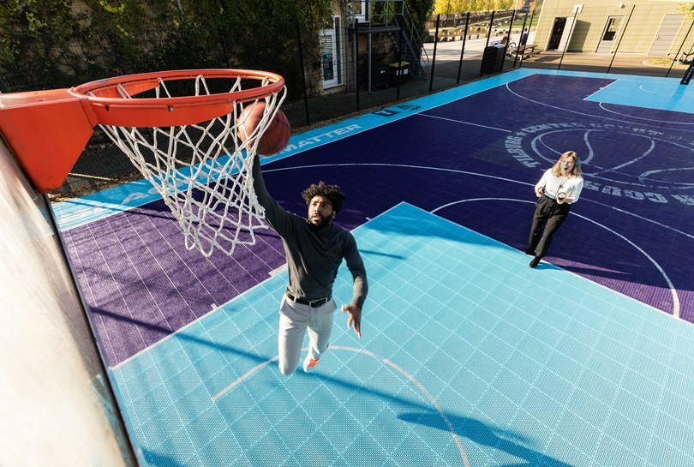
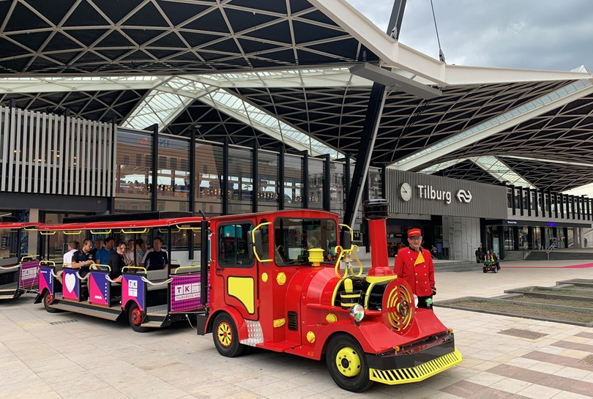
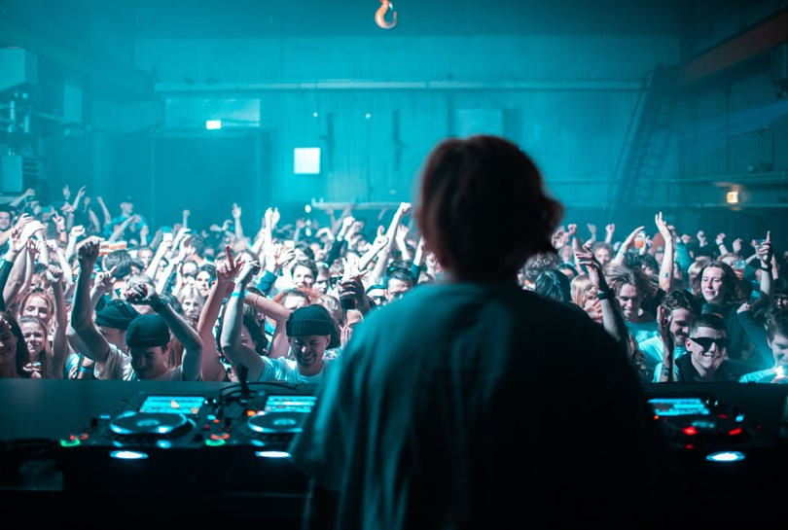
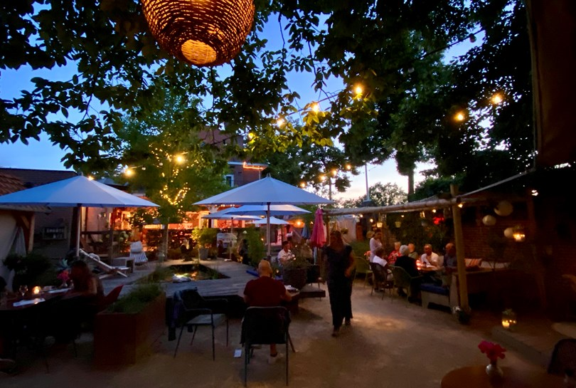
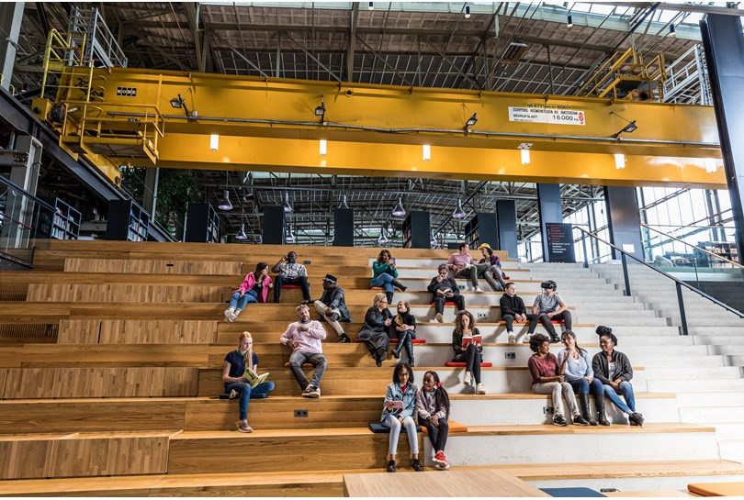
E-learning Tilburg
Waarom?
De stad leren kennen door de bril van Vrije Tijd.

Slide 17
Ga naar elearning.visitbrabant.com/
Maak een account aan.
Doorloop de e-learning over ‘Ontdek Tilburg’ en maak de toets.
Daarna volgt nog een opdracht….

Slide 18
Transformatieve beleving

Slide 19
Welke Tilburgse vrijetijdsbesteding of vrijetijdsbedrijf spreekt jou het meest aan? en waarom?
Bij welk (Tilburgs) evenement / vrijetijdsbesteding heb jij als transformatief ervaren?
Werk dit kort uit en deel het met de klas.
Je hebt 10 minuten om dit uit te werken.
Tip: denk aan de belevenisbouwstenen
Identiteit. Communicatie. Fysieke omgeving. Netwerk, product en verpakking, personeel.

Slide 20
Opdracht
De ultieme beleving draait om het ‘woweffect’! Klantbeleving hoort bij ieder bedrijf. Of je nu een avondmaaltijd gaat halen bij de supermarkt, naar het ziekenhuis moet of een nieuwe auto wilt kopen. Overal waar je komt is een vorm van beleving.

Slide 21
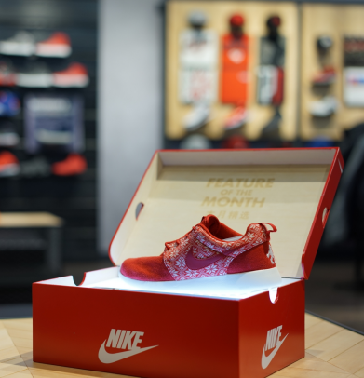
De Nike flagshipstores.
a. Zoek op internet twee filmpjes van een Nike-store waar klantbeleving heel duidelijk voorop staat. Geef de twee URL’s hier aan. b. Je hebt twee filmpjes gezocht. Welke dingen zie je daarin terugkomen die bijdragen aan klantbeleving? c. De Nike flagshipstores laten een hoge mate van entertainment en visuele aantrekkingskracht zien. Denk je dat deze twee elementen zouden kunnen bijdragen aan meer klantenbinding en hogere verkoop? Leg je antwoord uit. d. Geef een voorbeeld van een eigen ultieme klantbeleving. Geef een voorbeeld van een , bedrijf, winkel of organisatie waar jij een goed gevoel bij kreeg. Waar kwam dit door? En wat raakte je of is blijven hangen? Je mag je voorbeeld voorzien van een afbeelding of filmpje als dit mogelijk is.

Slide 22
Op wikiwijs als bron

Slide 23
Conceptontwikkeling
Kennisverwervingsfase
Broedfase
Verdiepingsfase
Creatie-reflectiefase
Uitvoeringsfase
Vernieuwingsfase

Slide 24
Conceptontwikkeling (Kerstactiviteit):
Kennisverwervingsfase
Broedfase
Verdiepingsfase
Creatie-reflectiefase
Uitvoeringsfase
Vernieuwingsfase

